Slide 1

Кривые второго порядка
Общее уравнение кривой второго порядка
Окружность
Эллипс
Гипербола
Парабола

Slide 2
Общее уравнение кривой второго порядка
К кривым второго порядка относятся: эллипс, частным случаем которого является окружность, гипербола и парабола.
Они задаются уравнением второй степени относительно x и y:
Общее уравнение кривой второго порядка
В некоторых частных случаях это уравнение может определять также две прямые, точку или мнимое геометрическое место.

Slide 3
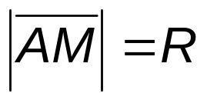

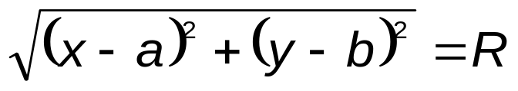
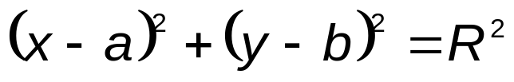
Окружность
Окружностью называется геометрическое место точек на плоскости, равноудаленных от точки А(a; b) на расстояние R.
Для любой точки М справедливо:
y
М(x; y)
R
А
0
х
Каноническое уравнение окружности

Slide 4


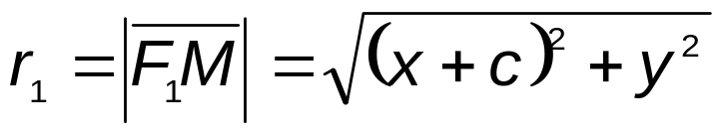
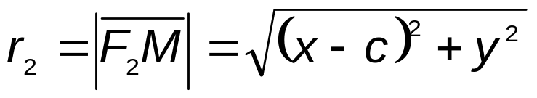
Эллипс
Эллипсом называется геометрическое место точек, сумма расстояний от каждой из которых до двух точек той же плоскости F₁ и F₂, называемых фокусами, есть величина постоянная, равная 2а.
Зададим систему координат и начало координат выберем в середине отрезка [F₁ F₂]
y
M(x; y)
r₁
r₂
F₁
F₂
-c
0
c
х

Slide 5
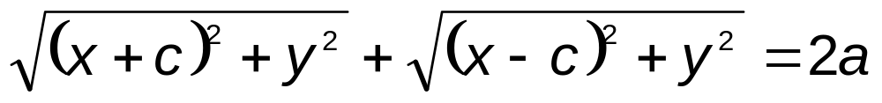
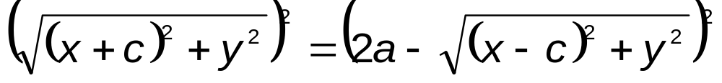
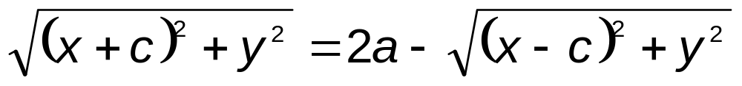
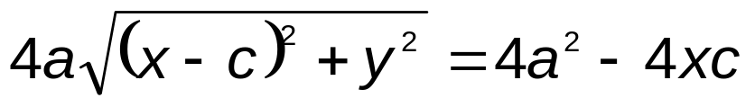
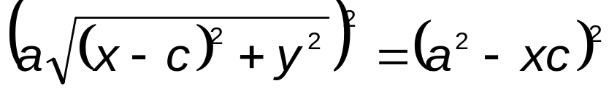



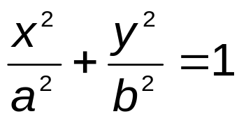
Эллипс
b²
b²
b²
Каноническое уравнение эллипса

Slide 6
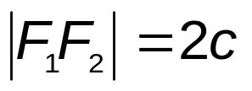

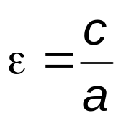


Эллипс
y
b
M(x; y)
r₁
r₂
малая полуось
F₁
F₂
-а
-c
0
c
а
х
-b
большая полуось
фокальное расстояние
фокальные радиусы точки М
эксцентриситет эллипса
Эксцентриситет характеризует форму эллипса (ε = 0 – окружность)
Для эллипса справедливы следующие неравенства:

Slide 7
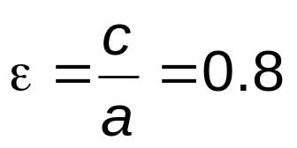
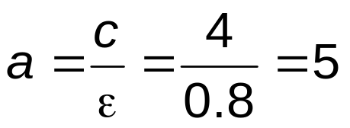



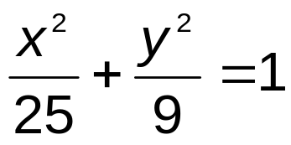
Пример
Составить уравнение эллипса, фокусы которого лежат в точках F₁(-4; 0) F₂(4; 0), а эксцентриситет равен 0,8.
Каноническое уравнение эллипса:
y
3
-5
0
5
х
-3

Slide 8
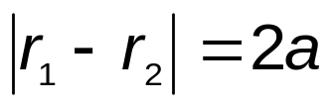
Гипербола
Гиперболой называется геометрическое место точек, разность расстояний от каждой из которых до двух точек той же плоскости F₁ и F₂, называемых фокусами, есть величина постоянная, равная 2а.
y
M(x; y)
r₁
r₂
F₁
F₂
-c
0
c
х

Slide 9
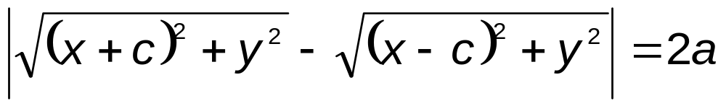
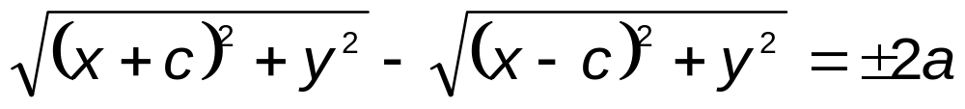

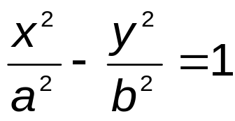
Гипербола
После тождественных преобразований уравнение примет вид:
b²
b²
b²
Каноническое уравнение гиперболы

Slide 10
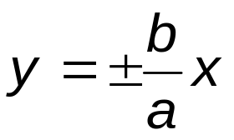


Гипербола
y
M(x; y)
b
r₁
r₂
F₁
F₂
-c
-а
0
а
c
х
-b
мнимая полуось
фокальные радиусы точки М
действительная полуось
Для гиперболы справедливо:
асимптоты гиперболы
эксцентриситет гиперболы

Slide 11
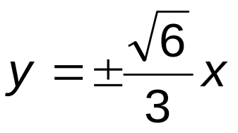
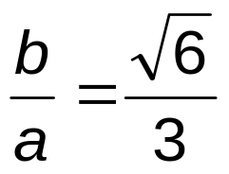

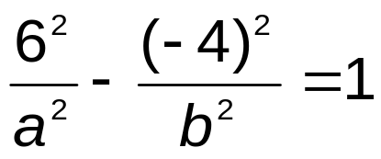

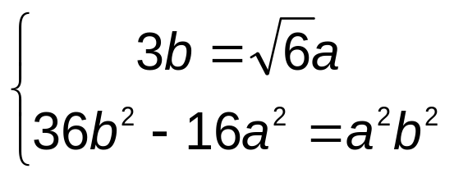
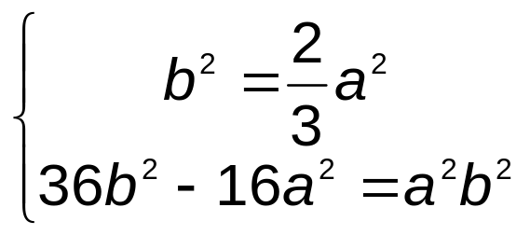
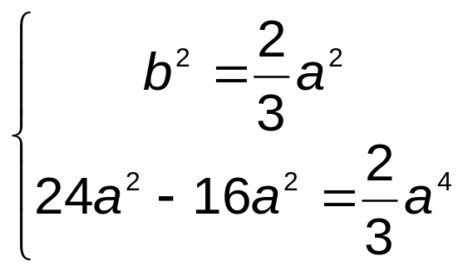
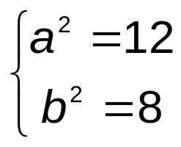
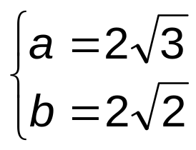
Пример
Составить уравнение гиперболы, проходящей через точку
А(6; -4), если ее асимптоты заданы уравнениями:
Точка А лежит на гиперболе
Решим систему:

Slide 12
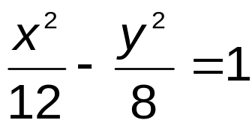




Пример
Каноническое уравнение гиперболы:
y
0
х

Slide 13
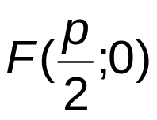
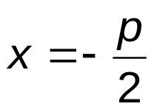
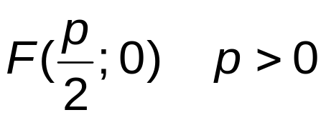

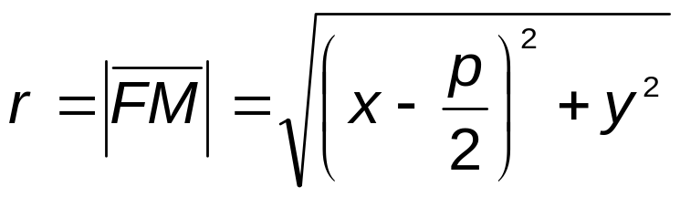


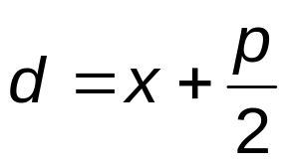
Парабола
Параболой называется геометрическое место точек на плоскости, для каждой из которых расстояние до некоторой фиксированной точки той же плоскости
, называемой фокусом, равно расстоянию до прямой:
y
d
M(x; y)
r
F
0
х

Slide 14
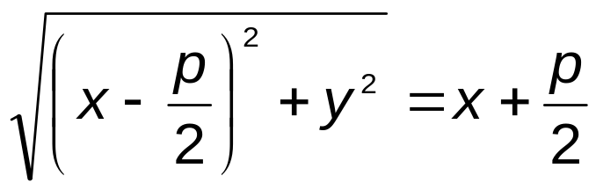
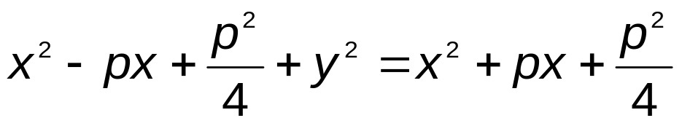

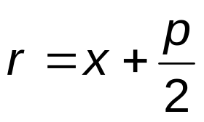

Парабола
каноническое уравнение параболы
y
директриса параболы
d
M(x; y)
r
фокальный радиус
F
0
х
фокус параболы
Эксцентриситет параболы:

Slide 15
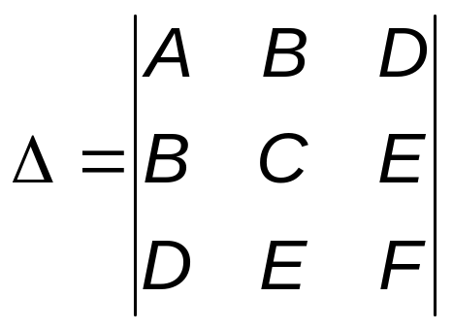
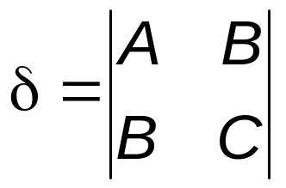





Преобразование общего уравнения к каноническому виду
Составим из коэффициентов уравнения два определителя:
Дискриминант уравнения
Дискриминант старших членов уравнения
 | Эллипс | Точка
 | Гипербола | Пара пересекающихся прямых
 | Парабола | Пара параллельных прямых

Slide 16
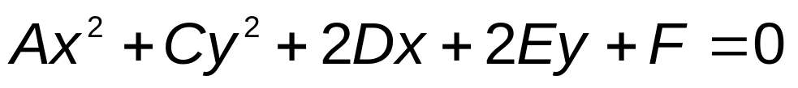
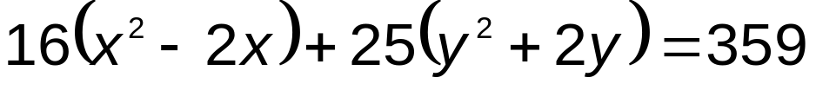
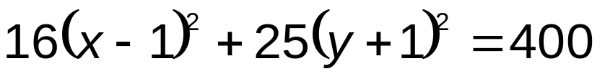
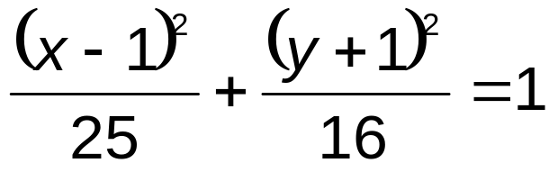
Преобразование общего уравнения к каноническому виду
Общее уравнение кривой называется пяти-членным, если 2Bxy=0:
Приведение пяти-членного уравнения к каноническому виду рассмотрим на примере:

Slide 17

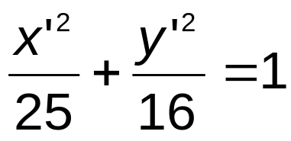
Преобразование общего уравнения к каноническому виду
Перенесем начало координат в точку (1; -1), получим новую систему координат:
y
y’
4
0
1
х
-1
x’
5
4
5

Slide 18
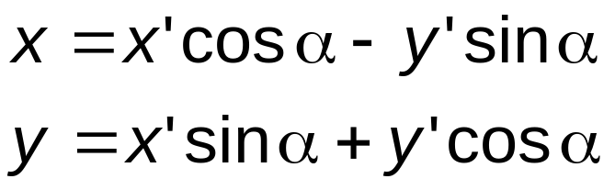
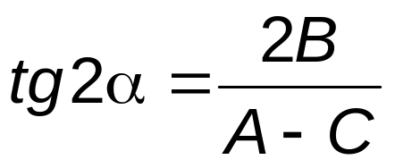

Преобразование общего уравнения к каноническому виду
Если слагаемое 2Bxy в общем уравнении не равно нулю, то для приведения уравнения к каноническому виду необходимо повернуть оси координат на угол α. При этом зависимость между старыми координатами и новыми определяются формулами:
Угол α удовлетворяет условию:
В случае, если A = C, то

